Slide 1

第14章 Window对象
Notes:
前面一章简单介绍了一下Window对象及其在JavaScript中所扮演的角色，它是客户端JavaScript程序的全局对象，本章会介绍Window对象的属性和方法。

Slide 2
概述
本章分为7部分
14.1：计时器
14.2：浏览器定位和导航
14.3：浏览历史
14.4：浏览器和屏幕信息
14.5：对话框
14.6：错误处理
14.7：多窗口和窗体

Slide 3
14.1 计时器

Slide 4
Timing事件
Window对象允许以指定的时间间隔执行代码，这些时间间隔成为定时事件。通过两个关键的方法：
setTimeout(function, milliseconds)
在等待指定毫秒后执行一次function函数
setInterval(function, milliseconds)
与上面的函数相同，但是会重复按照时间间隔执行function函数。
clearTimeout() 方法停止执行 setTimeout() 中规定的函数。
clearInterval() 方法停止 setInterval() 方法中指定的函数的执行。
Notes:
读ppt

Slide 5
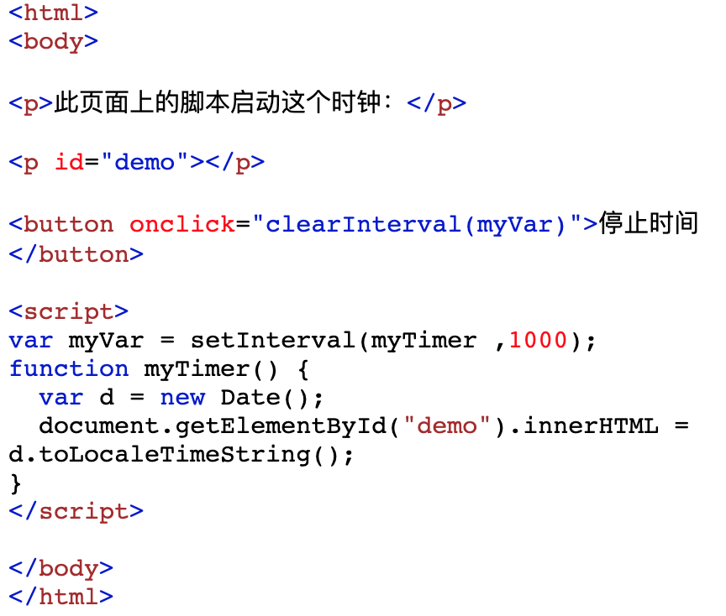
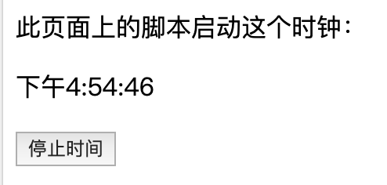
Timing事件
Notes:
上面是一个时钟的例子，myTimer方法获取当前事件并赋值给demo,setInterval方法每间隔一秒执行一次mytimer函数刷新页面上的时间，通过click事件执行clearInterval停止时间。

Slide 6
14.2浏览器定位和导航

Slide 7
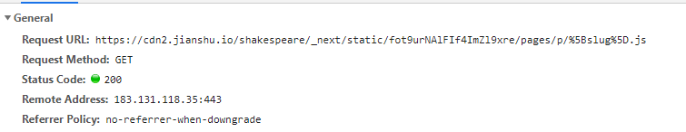
location
window.location 对象可用于获取当前页面地址（URL）并把浏览器重定向到新页面。
一些例子：
window.location.href 返回当前页面的 href (URL)
window.location.hostname 返回 web 主机的域名
window.location.pathname 返回当前页面的路径或文件名
window.location.protocol 返回使用的 web 协议（http: 或 https:）
window.location.assign 加载新文档
protocol ,host ,hostname ,port ,pathname 和search 作为location对象的属性分别对应URL的各个部分。它们成为“URL分解”属性。
Notes:
读ppt

Slide 8
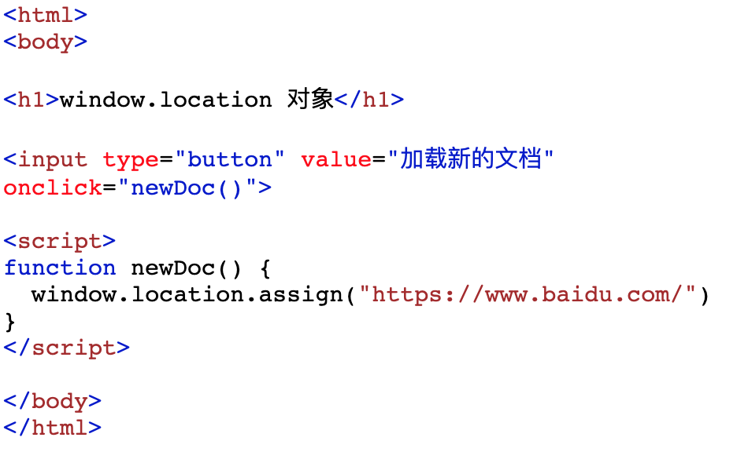
载入新的文档
Notes:
上面是一个通过assign函数加载百度页面的例子

Slide 9
14.3浏览历史

Slide 10
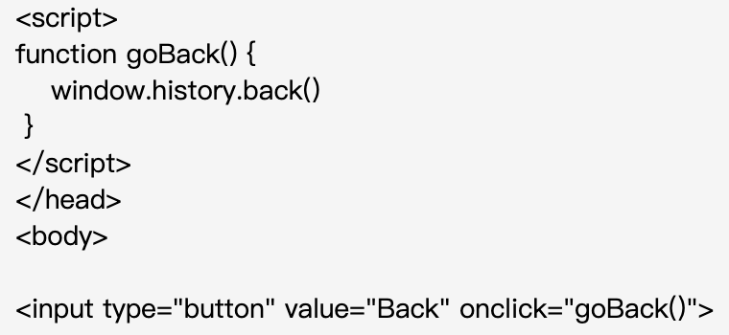
Window.history
Window对象的history属性是引用该窗口的History对象。History对象是用来把窗口的浏览历史用文档和文档状态列表的形式表示。History对象的length属性表示浏览历史列表中的元素数量。出于安全考虑，脚本不能访问已保存的URL。
有三个主要的方法：back(),forward()方法和浏览器的后退，前进按钮一样。
go()方法接受一个整数参数，可以前后跳转任意页。
Notes:
下面这个例子就是back函数的简单应用。

Slide 11
14.4浏览器和屏幕信息

Slide 12
Navigator对象
Navigator对象包含浏览器厂商和版本信息还有一些其他杂的属性。
navigator.appName web浏览器的全称。
navigator.platform 运行浏览器的操作系统的字符串。
Notes:
这边简单介绍一下。

Slide 13
Screen对象
window.screen 对象包含用户屏幕的信息
screen.width
screen.height
screen.colorDepth
Notes:
Colordepth 色深

Slide 14
14.5对话框

Slide 15
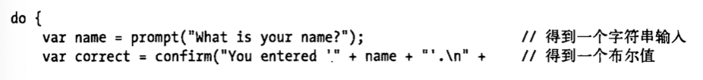
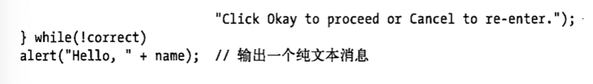
3种对话框
alert() 向用户显示一条消息并等待用户关闭对话框。
confirm() 显示一条消息，要求点击“确定”或者“取消”按钮，返回一个布尔值。
prompt() 显示一条信息，等待用户输入字符串，并返回那个字符串。
Notes:
现在这些方法主要用来做调试，真实网页中会影响用户体验。showMondalDialog()方法已经基本不用了，就不介绍了。

Slide 16
14.6错误处理

Slide 17
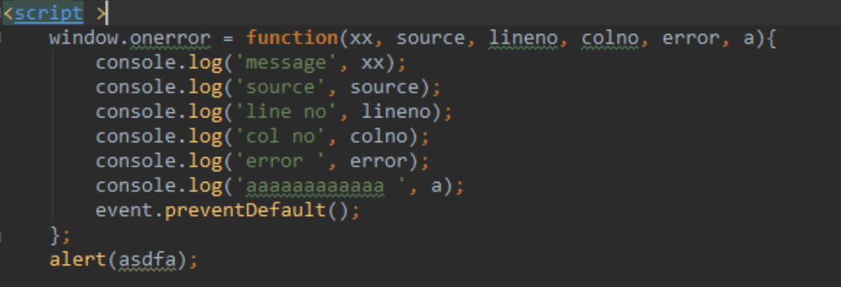
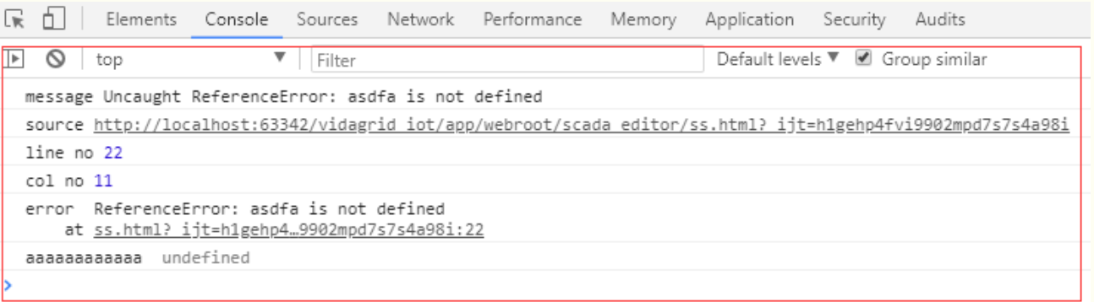
onerror
Window对象的onerror属性是一个事件处理程序，当未捕获的异常传播到调用栈上时就会调用它，并把错误信息输出到浏览器的控制台上。

Slide 18
14.7多窗口和窗体

Slide 19
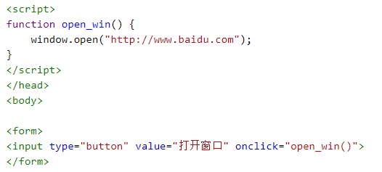
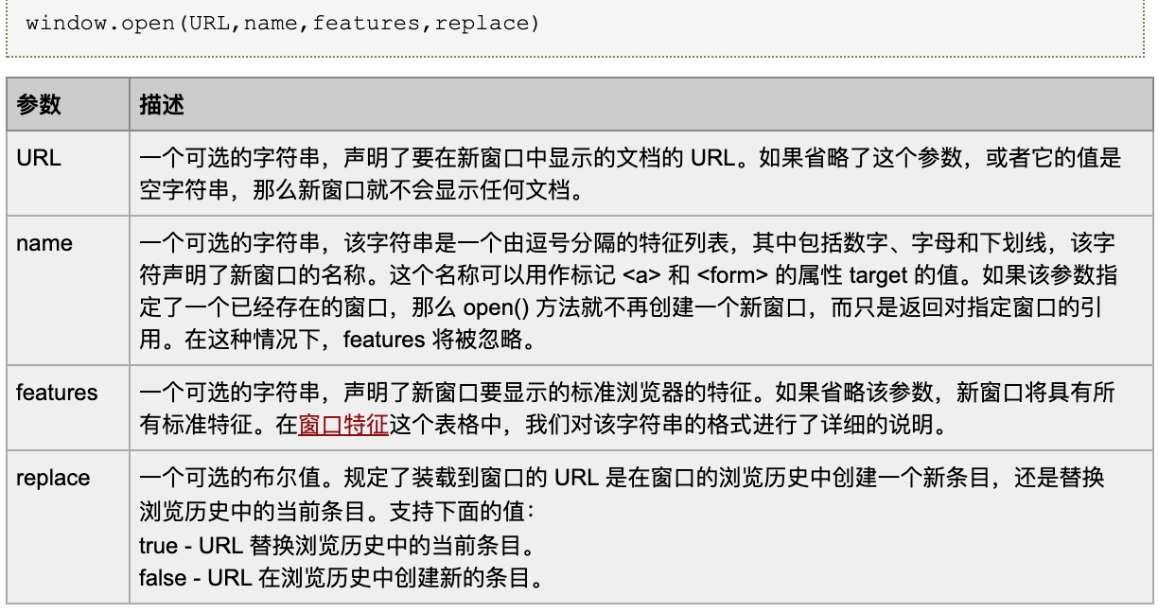
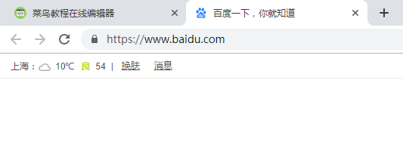
Open(),close()
一个web浏览器窗口可能包含多个标签页。每个标签页都是独立的“浏览器上下文”，每个上下文都有独立的Window对象。使用open()方法可以打开一个新的浏览器窗口，close(）关闭窗口。
Notes:
读ppt

Slide 20
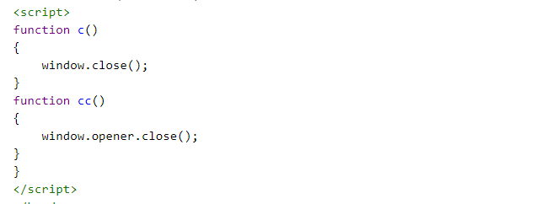
窗口之间的关系
Window对象的open()方法返回新创建的窗口的Window对象，而且这个新窗口具有opener属性，该属性可以打开它的原始窗口。这样两个窗口就可以相互引用。
自己的窗口引用为window或self。
parent属性引用包含它的窗口的window对象。
Top属性引用顶级窗口。
Notes:
读ppt

